Slide 1

EL RESUMEN
CARACTERICAS DEL RESUMEN

Slide 2

EL RESUMEN
Un resumen es un tipo de redacción o exposición hablada en la que se expresan los conceptos principales de un tema en forma jerarquizada y ordenada omitiendo los detalles que profundizan en el tema y concentrándose en la idea principal y la forma más escueta de expresarla entendiéndose la idea principal.
♦El resumen contiene todas las ideas básicas del texto original
◊Presenta ideas relacionadas por enlaces como conjunciones, preposiciones o signos
♦Se escribe con estilo propio sin influencias del estilo del autor original
◊Es un texto más breve que el original
♦Respeta las normas básicas de ortografía y redacción

Slide 3

Características y objetivos del resumen:
Autor.- En los resúmenes escolares y en algunos resúmenes administrativos o documentales, se menciona el autor del trabajo así como algunos datos sobre él.
Recopilación.- Es la reunión de información que es necesaria, ésta puede obtenerse de libros o de proyectos, pero siempre se debe encontrar en el material relacionado al tema.
Concisión.- Esto es decir la información en forma clara y reducida, tomando las ideas principales (conceptos), pero sin profundizar demasiado en ellas.
Congruencia.- Esta es la lógica y congruencia de las ideas, que siempre deberán estar enfocadas al tema usado.

Slide 4
Contenido.- Este es la información usada, el contenido está absolutamente a criterio del que hace el resumen.
Originalidad.- Esta es una característica que aplica principalmente en los resúmenes escolares, debido a los requerimientos de trabajo obligados.
Veracidad.- Los resúmenes deben ser veraces, pero la veracidad debe tomarse en consideración desde el punto de vista del tema, libro o fuente de información

Slide 5

Finalidad.- La finalidad de un resumen es dar la información que es requerida, con los puntos suficientes para que se entienda groso modo lo que se está tratando.
Tema.- El tema siempre es el que se ha asignado, tanto en administración, o en materia escolar.
Bibliografía.- Este es siempre opcional en lo relacionado al escolar, pues es los resúmenes administrativos o de otra índole suele tenerse el conocimiento previo de la información requerida.

Slide 6
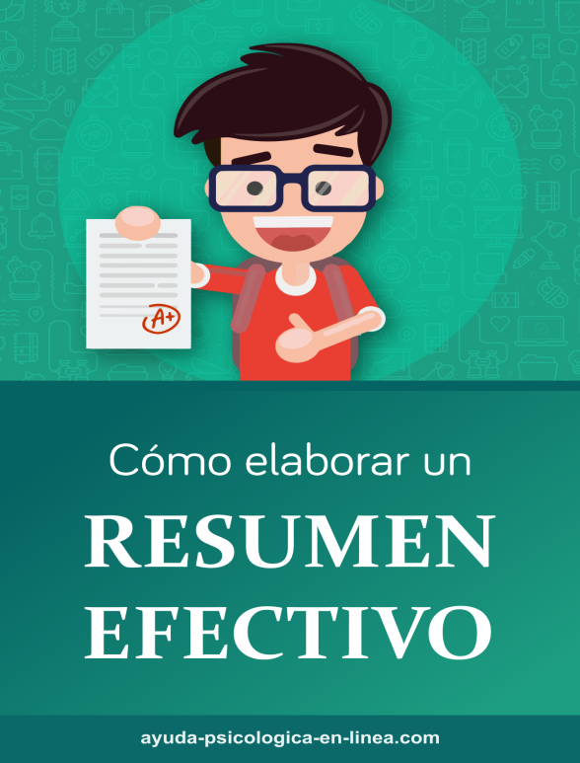
Pasos para hacer un resumen
1.- Lee con atención el texto base, de preferencia dos o más veces para que detectes las ideas principales. Busca el significado de los términos que no conozcas. Recuerda que la comprensión completa del texto es fundamental para hacer un buen resumen.
2.- Identifica las ideas principales del texto. Puedes subrayarlas, hacer una esquema o tomar notas en una libreta.
3.- Redacta el resumen construyendo una secuencia de ideas generales y omite todo lo que no sea importante.
4.- Adecúa el lenguaje usado para expresar fielmente las ideas del autor original
5.- Corrige el texto para que tenga coherencia. Asegúrate que contenga todas las ideas importantes y que se conserve el estilo.

Slide 7
Tipos de resumen
El resumen informativo sintetiza el contenido de un texto.
El resumen descriptivo explica la estructura del texto original, las partes que lo componen y el estilo.
El abstract encabeza los artículos científicos.
La síntesis resume diversos textos que tratan un mismo tema.
https://youtu.be/sNSO0MZZCQI

